Slide 1
НАША ГАЛАКТИКА –
МОЛОЧНИЙ ШЛЯХ

Slide 2
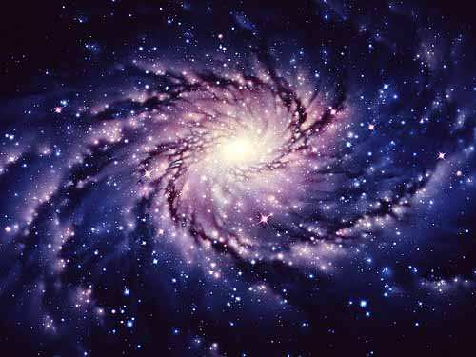
Молочний Шлях
этот слайд можно удалить
Молочний Шлях — власна назва галактики, у якій розташована Сонячна система, а також усі зорі, які ми бачимо неозброєним оком.
Молочний Шлях є спіральною галактикою типу SBbc за класифікацією Хаббла, що разом із галактикою Андромеди,Галактикою Трикутника та низкою інших галактик утворюють місцеву галактичну групу. У свою чергу, місцева група входить до Надскупчення Діви.

Slide 3
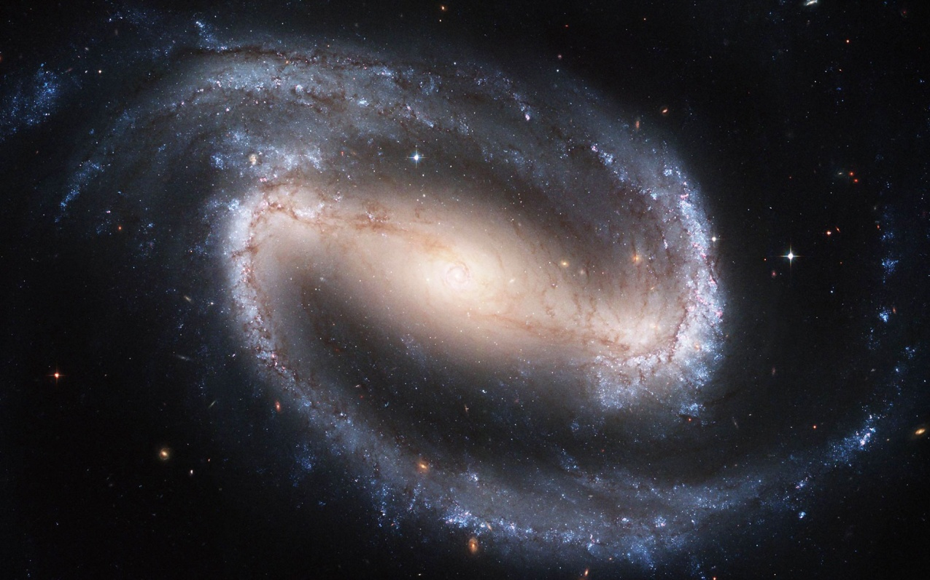
Молочний Шлях як небесне явище
Молочний Шлях при спогляданні на небі виглядає як неяскрава дифузна світла смуга, що проходить приблизно вздовж великого кола небесної сфери. У північній півкулі наша Галактика перетинає сузір'я Орла, Стріли, Лисички, Лебедя,Цефея, Кассіопеї, Персея, Візничого, Тельця та Близнюків; у південному — Єдинорога, Корми, Вітрил, Південного Хреста, Циркуля, Південного Трикутника, Скорпіона та Стрільця. У Стрільці лежить центр Галактики.

Slide 4
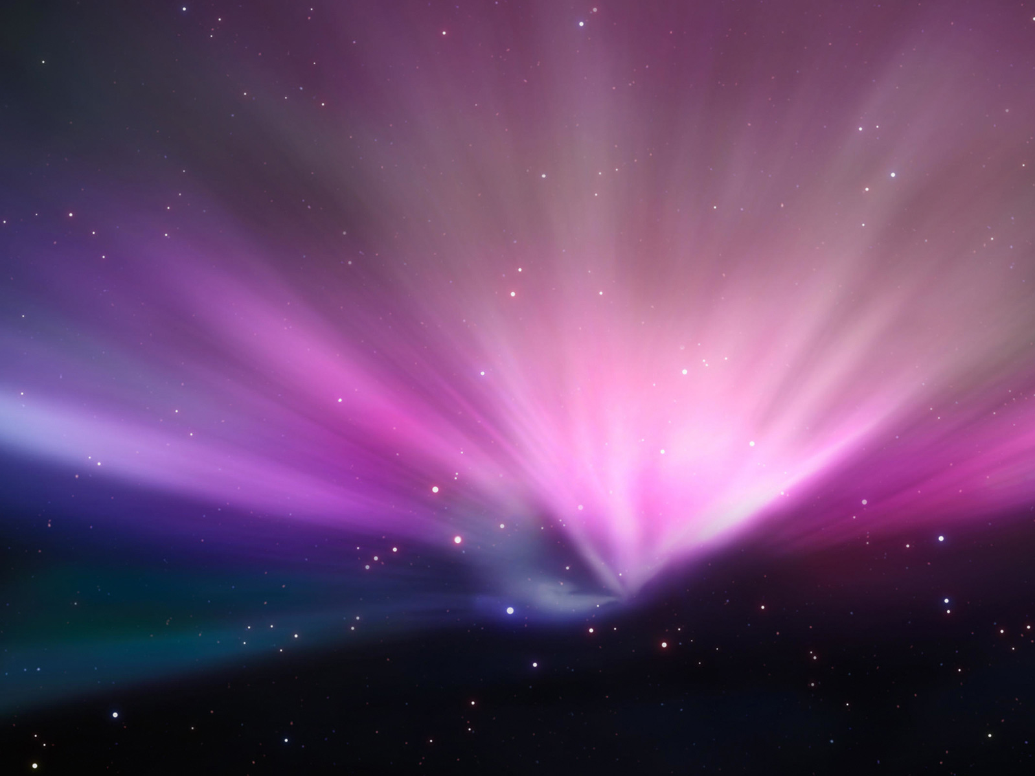
Розміри та вік
Основний диск Молочного Шляху має близько 100 000 — 120 000 світлових років у діаметрі та близько 250 000 — 300 000 у периметрі. Поза межами ядра галактики товщина Молочного Шляху становить приблизно 1 000 світлових років. У Молочному Шляху налічується понад 300 млрд зір.
Якщо зменшити діаметр Молочного Шляху до 130 кілометрів, то Сонячна система займала б лише 2 міліметри. Гало Молочного шляху простягається набагато далі розмірів Галактики, але обмежується орбітами двох галактик-супутників: Великої та Малої Магелланових Хмар, відстань до яких у перигалактіконі становить близько 180 000 світлових років. Абсолютна зоряна величина нашої галактики становить −21,3^{m}
Дуже важко визначити вік, коли сформувався Молочний Шлях, але наразі вік найдавніших зірок у галактиці оцінюється у 13,6 мільярдів років, що приблизно дорівнює віку Всесвіту. За сучасними уявленнями, Молочний Шлях утворився внаслідок зіткнення і злиття невеликих галактик. Свідченнями цього є перші зорі з дуже низькою металічністю, що утворилися на найранішому етапі існування Всесвіту. Такі зірки вчені знаходять у галактичному гало — «околиці» Молочного шляху, що тягнеться за межі його видимої частини. У лютому 2010 року астрономи Європейської південної обсерваторії (Чилі) виявили такі ж зірки в карликових галактиках у сузір'ях Печі, Скульптора, Секстанта і Кіля.

Slide 5
Що таке “галактика”?
Гала́ктика (дав.-гр. Γαλαξίας — молочний) — гравітаційно пов'язана система з зірок, міжзоряного газу, пилу і темної матерії. Всі складові частини галактик рухаються навколо спільного центру мас.

Slide 6
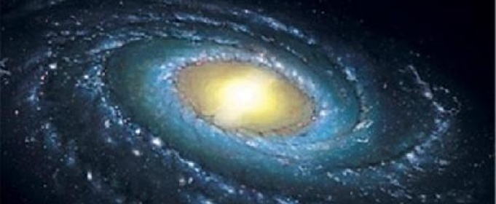
Перші дослідження нашої Галактики як зоряної системи розпочав В. Гершель. Російський учений В. Струве (1793-1864) писав: «Явище Молочного Шляху настільки загадкове з першого погляду, що ми повинні майже відмовитись від бажання його пояснити. Проте вчений ніколи не повинен відступати ні перед темрявою явища, ні перед труднощами дослідження». Однією з причин такого песимізму було те, що ми перебуваємо всередині цієї велетенської зоряної системи. її краї недосяжні для вивчення або з огляду на замалу потужність засобів досліджень, або ж тому, що у вирішальних напрямках далекі зорі екрануються густими комплексами газово-пилових хмар. Тому задачу астронома порівнюють із зусиллям людини, яка повинна описати будову великого невідомого міста, опинившись на перехресті двох вулиць у його центрі.

Slide 7
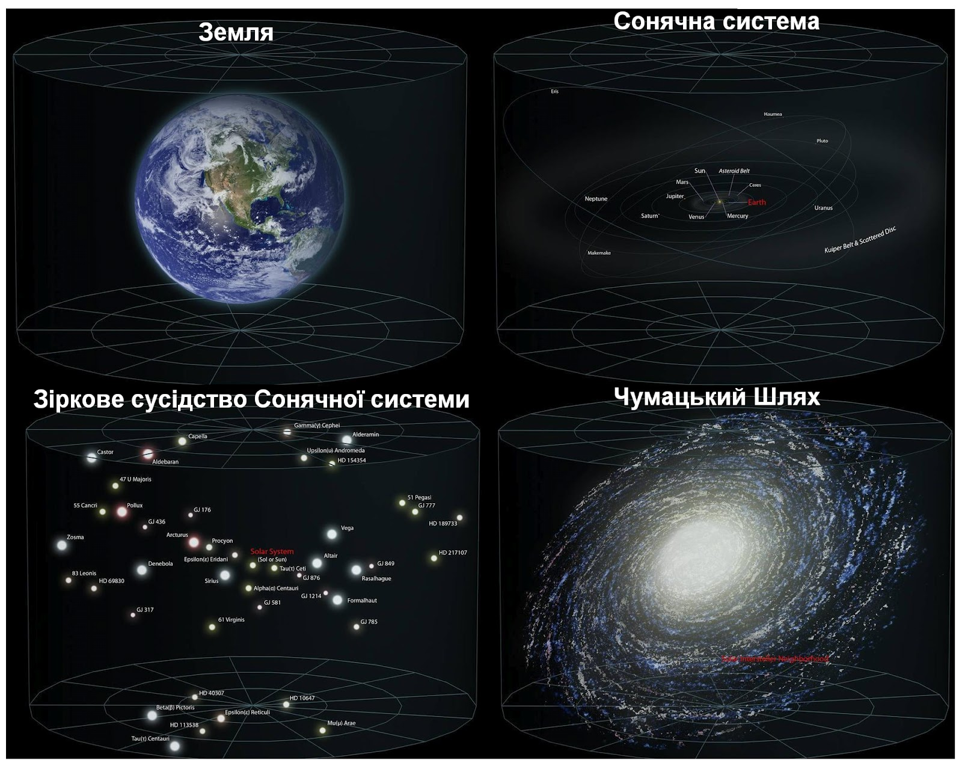
Справжнє відкриття Галактики як фізичного об'єкта відбулося 1924 p., коли Е. Габбл довів, що вона - лише один із багатьох подібних до неї зоряних світів. Збагачення уявлень про Галактику розпочалося з 60-х років XX ст. після створення потужних наземних і космічних телескопів.

Slide 8
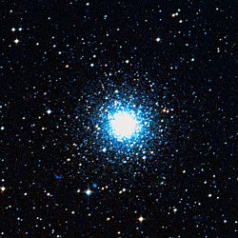
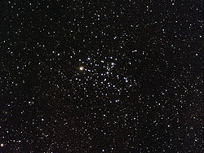
З чого ж складається Галактика?
Зоряні скупчення та асоціації. Деяка частина зір Галактики об'єднана в скупчення, тобто в групи, які пов'язані між собою взаємним тяжінням і тому рухаються в просторі як єдине ціле. Розрізняють два види зоряних скупчень: розсіяні та кулясті. Розсіяні зоряні скупчення складаються з декількох десятків, сотень, іноді тисяч зір і мають неправильну форму, їхні діаметри становлять 10-20 св.р. Майже всі розсіяні зоряні скупчення знаходяться в районі Молочного Шляху або поблизу нього. їх виявлено близько 1 200, а найвідоміші з них - Плеяди та Пади.
Кулясті зоряні скупчення мають сферичну або злегка сплюснуту форму діаметром до 300 св. р. Вони налічують сотні тисяч і навіть мільйони зір, які групуються до центра.
Американський астроном X. Шеплі зробив висновок у1918р.: Визначивши відстані до 70 кулястих скупчень, він довів, що вони згруповані навколо центра Галактики.
Розсіяне зоряне скупчення
Кулясте зоряне скупчення

Slide 9
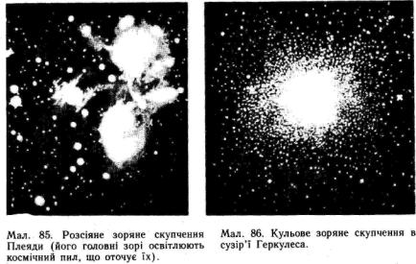
Дуже показовою є різниця діаграм спектр-світність для розсіяних і кулястих скупчень. У розсіяних зоряних скупченнях багато масивних яскравих зір, а також змінних, спалахуючих та зір з незвичайним хімічним складом. Всі вони вкладаються на головну послідовність, тоді як червоних гігантів і надгігантів там практично немає. Це свідчить про те, що вік розсіяних скупчень у середньому становить лише 1 млрд років. Кулясті скупчення, навпаки, в більшості складаються з зір маломасивних, на пізніх етапах еволюції. Вік кулястих скупчень оцінюють у 10-12 млрд років.

Slide 10
Туманності. Не лише зорі населяють нашу Галактику. Міжзоряний простір заповнено газом та пилом. Ці газ та пил дуже розріджені - одна частинка на 10 см3. Та часом вони утворюють величезні за розмірами (10-100 пк), досить щільні (10-100 частинок в 1 см3), неправильної форми хмари - дифузні туманності. Дифузні туманності поділяють на світлі й темні. У темні серпневі ночі, коли сузір'я Лебедя майже в зеніті, можна бачити, що Молочний Шлях, починаючи від Денеба - найяскравішої зорі у Лебеді, двома іскристими стрічками тягнеться до горизонту і далі під горизонт до сузір'я Кентавра. У багатьох його ділянках є зони, де майже відсутні яскраві зорі. Так проявляють себе темні туманності, які поглинають світло зір, що знаходяться далі. Маси окремих із них сягають 10 000Мс.
Якщо поблизу туманності є достатньо яскрава зоря, то туманність відбиває її світло і завдяки цьому стає світлою туманністю. Якщо ж зорі, що знаходяться поблизу або всередині туманності, дуже гарячі (спектрального класу О чи БО), то, іонізуючи своїм ультрафіолетовим випромінюванням газ, що входить до її складу, вони змушують його світитися так само, як це відбувається в полярних сяйвах на Землі. Тоді до відбитого пилом світла додається власне випромінювання газів туманності.

Slide 11
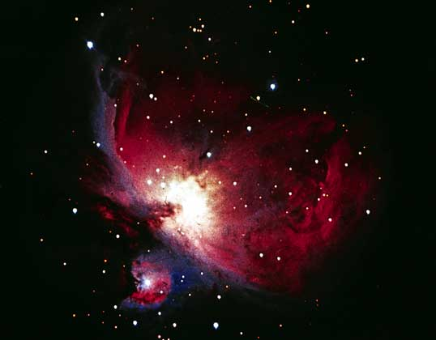
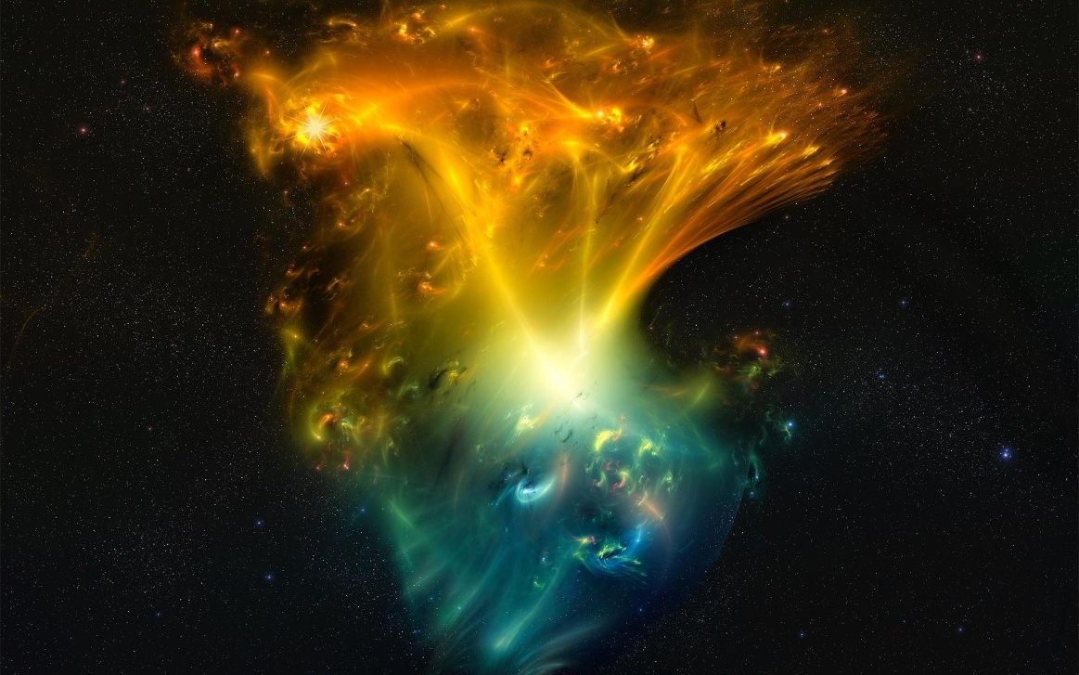
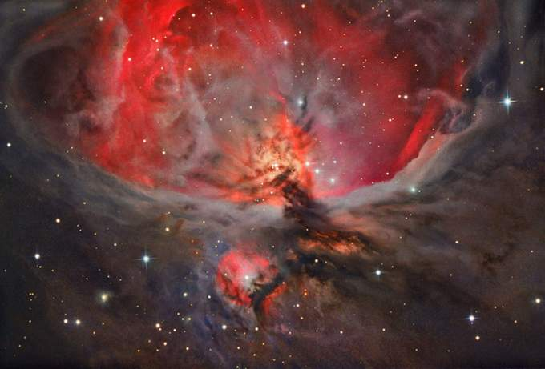
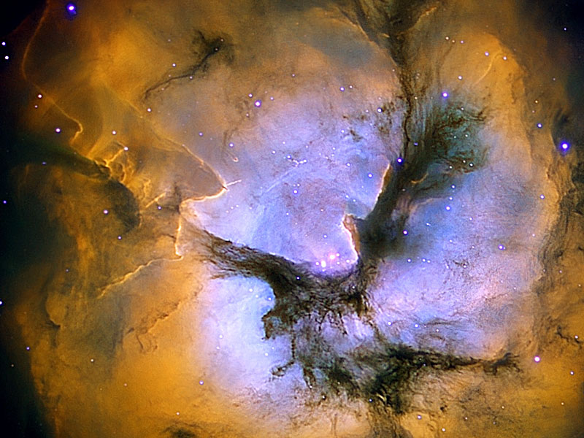

Slide 12
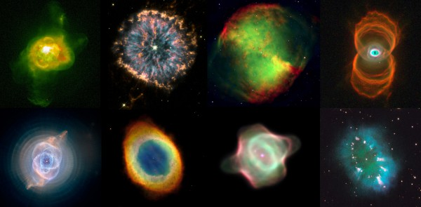
Різновиди туманностей

Slide 13
ДЯКУЮ ЗА УВАГУ
Підготувала учениця 11 класу
Галас Діана

